Slide 1









Pronunciation Recordings
Theme 6 – Sessions 1-2
Es ist XXX Uhr. It is XXX O’Clock.
Es ist XXX nach XXX. It is XXX past XXX.
Es ist XXX vor XXX.
It is XXX to XXX.
Es ist Viertel nach XXX.
It is quarter past XXX.
Es ist Viertel vor XXX
It is quarter to XXX.
Es ist halb XXX.
It is half XXX.
aufstehen
to wake up
duschen
to shower
zu Mittag essen
to eat lunch

Slide 2














Videospiele spielen
to play video games
Musik hören to listen to music
Freunde treffen to meet up with friends
mit Freunden chatten
to chat with friends
Hausaufgaben machen
to do homework
Freizeit haben
to have freetime
ins Bett gehen
to go to bed
schlafen
to sleep
Wie oft XXXX?
How often XXX?
(fast)immer
(almost)always
oft
often
manchmal
sometimes
selten
rarely
(fast)nie
(almost)never

Slide 3













frühstücken
to have breakfast
Sport machen to do sport / exercise
in die Schule gehen to go to school
lernen
to learn
spielen
to play
baden
to have a bath
ins Bett gehen
to go to bed
auf die Toilette gehen
to go to the toilet
(sich die) Zähne putzen
to brush your teeth
am Morgen / morgens
in the (early) morning
am Vormittag / vormittags
in the (late) morning
am Mittag / mittags
at noon / lunchtime
am Nachmittag / nachmittags
in the afternoon

Slide 4
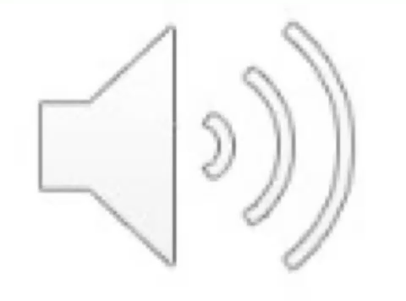

am Abend / abends
in the evening
in der Nacht / nachts at night

